Slide 1
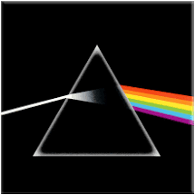
Chapitre n°1
Dispersion de la lumière - Etude des spectres

Slide 2
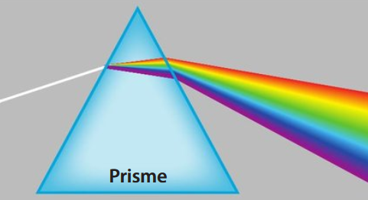
I-/ Lumière blanche et lumière colorée
1) Dispersion de la lumière blanche
Si on éclaire un prisme avec la lumière blanche (exemple: lumière du soleil), on observe à la sortie la décomposition de la lumière blanche en différentes lumières colorées.
Figure 1: Lumière blanche décomposée par un prisme.
Conclusion de l'expérience : La lumière blanche est composée d’une infinité de radiations colorées.
Dispersion de la lumière blanche: La dispersion de la lumière blanche est la séparation des différentes radiations colorées qui la composent.

Slide 3
I-/ Lumière blanche et lumière colorée
2) Qu'est-ce qu'un spectre?
Le spectre d'une lumière est la figure obtenue par dispersion de cette lumière. Cette figure permet de rendre compte des différentes radiations colorées qui composent la lumière étudiée.
Chaque radiation colorée est caractérisée par une longueur d’onde notée λ (lambda) exprimée en mètres ou plus usuellement à l’aide d’un sous-multiple, le nanomètre (1 nm = 10⁻⁹ m).
Le spectre du visible (c'est à dire l'ensemble des radiations que notre oeil peut voir) contient une infinité de lumières colorées s’étendant du bleu/violet (400 nm) jusqu’au rouge (800 nm).

Slide 4
I-/ Lumière blanche et lumière colorée
3) Lumières polychromatique et monochromatique
En TP, nous avons remplacé la source de lumière blanche par un laser.
Observations: Nous avons constaté, que le rayon avait été dévié mais ne changeait pas de couleur.
Interprétation: La lumière du laser n'est composée que d'une seule radiation.
Une lumière monochromatique est une lumière composée d’une seule radiation.
Exemple: la lumière émise par le laser.
Une lumière polychromatique est une lumière composée de plusieurs radiations.
Exemple: La lumière blanche, émise par le soleil.

Slide 5
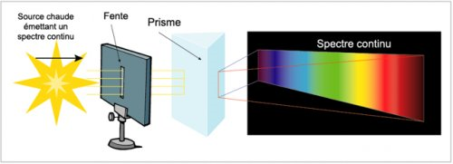
II-/ Etude des spectres d’émission
1) Spectre continu d’origine thermique
Le spectre de la lumière émise par un corps chaud (comme une lampe à incandescence) porte le nom de spectre d'origine thermique.
Figure: Dispositif expérimental permettant de visualiser un spectre d'origine thermique
Exemples : spectre du soleil, spectre d'une étoile, spectre d'une ampoule à incandescence, …

Slide 6
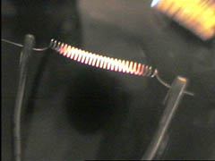

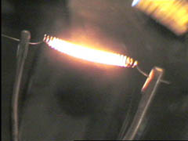
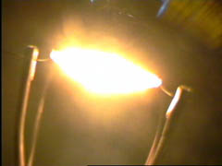
II-/ Etude des spectres d’émission
Propriétés des spectres continus d'origine thermiques :
Les spectres d'origine thermique sont des spectres continus
Plus la température d'un corps chauffé est importante, plus son spectre (d'origine thermique) s'enrichit dans le bleu.
Augmentation de la température du filament

Slide 7
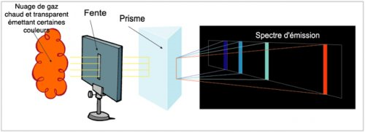
II-/ Etude des spectres d’émission
2) Spectre de raies
Lorsqu’un gaz à faible pression est soumis à une décharge électrique, il émet de la lumière.
Figure 5 : Dispositif expérimental permettant de visualiser un spectre de raies

